Slide 1
Phương thức trong java
Tìm Hiểu Thêm:
Hà Tấn Điền & Bùi trương minh tuấn

Slide 2
Hàm dựng:
Hàm dựng cũng là một phương thức được tạo ra cùng với lớp, mặc định không có tham số.
Có tên giống với tên lớp và có thể nạp chồng hoặc ghi đè phương thức.
Ghi đè:
Nạp chồng:
public class Point {
public int x = 0;
public int y = 0;
//constructor
public Point() {
x = 3;
y = 4;
}
}
public class Point {
public int x = 0;
public int y = 0;
//constructor
public Point(int a, int b) {
x = a;
y = b;
}
}

Slide 3
Hàm dựng:
Có thể sử dụng từ khóa this trong hàm dựng:
public class Point {
public int x = 0;
public int y = 0;
//constructor
public Point(int x, int y) {
this.x = x;
this.y = y;
}
}
Từ khóa this đại diện cho lớp hiện tại và có thể sử dụng như một đối tượng.

Slide 4
Hàm dựng:
Một lớp có thể có nhiều hàm dựng khác nhau tùy thoe mục đích sử dụng, và hàm dựng cúng có thể dùng từ khóa this để gọi hàm dựng khác:
public class Rectangle {
private int x, y;
private int width, height;
public Rectangle() {
this(0, 0, 1, 1);
}
public Rectangle(int width, int height) {
this(0, 0, width, height);
}
public Rectangle(int x, int y, int width, int height) {
this.x = x;
this.y = y;
this.width = width;
this.height = height;
}
...
}

Slide 5
Hàm hủy:
Là một hàm dùng để hủy đi một thể của một class( các giá trị tạo trong hàm dựng và giải phóng bộ nhớ ).
Mặc định Java tự động tạo kèm theo hàm dựng và người dùng có thể tự định nghịa lại.
Dạng hàm hủy như sau : protected void finalize() { // Body of Method }

Slide 6
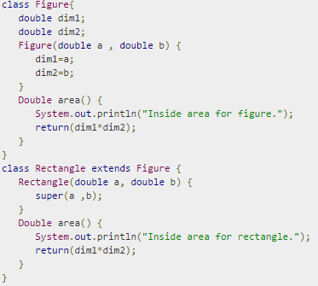
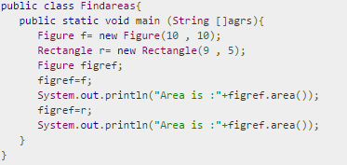
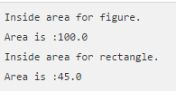
Ghi đè phương thức:
Thường được sử dụng ghi đè hàm dựng của lớp hoặc dùng trong kế thừa, dùng để định nghĩa lại phương thức của lớp cha.
Kết quả:

Slide 7
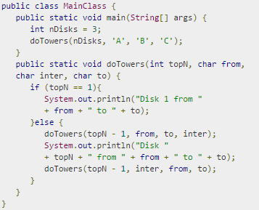
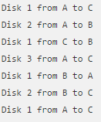
phương thức Đệ Qui:
Gọi lại chính hàm để thực hiện công việc tuần tự trong hàm với tham số truyền vào.
Kết quả:

